Slide 1
Índice de vulnerabilidade à saúde das cidades brasileiras: dados do censo demográfico de 2022
Aluno: Pedro Dias Soares
Orientadora: Amanda Cristina de Souza Andrade
Coorientador(a): não se aplica
Grupo de Pesquisa no Programa: A CONFIRMAR (o relatório traz o núcleo NESPE)
Data de ingresso no Programa: 06/03/2026
Programa de vínculo: FAPEMIG
Belo Horizonte, 2026

Slide 2
A média da cidade esconde o que acontece dentro dela
Setor censitário
a menor área com dados do Censo: como um quarteirão, ou poucos
Vulnerabilidade à saúde
condições do lugar (saneamento, renda, escolaridade) que deixam os moradores mais expostos a adoecer
Para quê
achar, dentro da cidade, as áreas com condições mais desfavoráveis (IVS de Belo Horizonte, 2012)
Lacuna
não havia esse índice com o Censo 2022 para os municípios estudados
média
1 cidade, 1 número
centenas de setores censitários
esquema ilustrativo — não são dados

Slide 3
O projeto quer medir a vulnerabilidade onde ela acontece
Objetivo geral do projeto da orientadora
A CONFIRMAR — texto literal da Profa. Amanda. Provisório (relatório): Avaliar as desigualdades intraurbanas por meio da construção de um Índice de Vulnerabilidade à Saúde (IVS) de cidades brasileiras.
Meu objetivo 1
Construir o IVS intraurbano com o Censo 2022
Meu objetivo 2
Analisar a distribuição espacial do IVS (mapas)
em andamento
a iniciar
Hoje: a etapa que vem antes do índice — o que o Censo 2022 me obrigou a decidir, e como cada decisão muda o resultado

Slide 4
METODOLOGIA
Reconstruí o IVS de 2012 com o Censo 2022 nos 70 municípios do ELSI-Brasil
Saneamento
Socioeconômica
109.032 setores
nos 70 municípios
• água inadequada
• esgoto inadequado
• lixo inadequado
• moradores por domicílio
• analfabetismo (15 anos ou mais)
• renda do responsável (invertida)
• pessoas pretas, pardas ou indígenas
− 1.736 sem moradores · − 1.015 com sigilo
106.281 setores
− 2.173 rurais (2,04%) — o índice é urbano
104.108 setores urbanos
52,1 milhões de moradores
A exclusão rural é desigual: passa de 10% em 29 dos 70 municípios (R6).
↑ valor = ↑ vulnerabilidade. As variáveis do IVS 2012 que existem no Censo 2022, com adaptações (reserva R1).
Fonte: IBGE, Censo Demográfico 2022. ELSI-Brasil: Estudo Longitudinal da Saúde dos Idosos Brasileiros (Lima-Costa et al., 2018).

Slide 5
METODOLOGIA
Antes de confiar nos dados, conferi o processamento com os números oficiais
203.080.756
pessoas: o código reproduz a população oficial do Brasil (468.099 setores)
79,99 × 80,0
índice de envelhecimento do Brasil: meu cálculo × o publicado pelo IBGE
Uma decisão no caminho
Um setor de favela em Belo Horizonte com renda média de R$ 170.418,06 por mês — 55,7 vezes a mediana do município. Incoerente com o perfil do setor: retirado da análise descritiva.
Outras adequações ao Censo 2022: denominador dos domicílios · analfabetismo a partir de 15 anos · dados sob sigilo tratados como ausentes · caçamba como destino inadequado do lixo (reserva R1).
Fonte: IBGE, Censo Demográfico 2022.

Slide 6
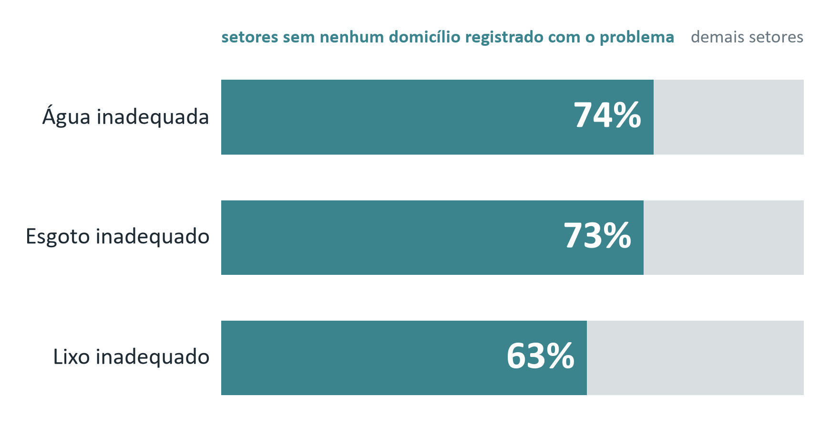
RESULTADOS
Em 74% dos setores, nenhum domicílio foi registrado com água inadequada
A renda também
média 63% acima da mediana
poucos setores muito ricos puxam a média
O que isso muda
O índice põe tudo na mesma régua, de 0 a 1. Com tantos zeros, quase todos os setores ficariam espremidos num canto dela.
Parte dos zeros vem de parcelas pequenas suprimidas pelo IBGE, que entram como zero.
Fonte: IBGE, Censo Demográfico 2022 — 104.108 setores urbanos dos 70 municípios do ELSI-Brasil.

Slide 7
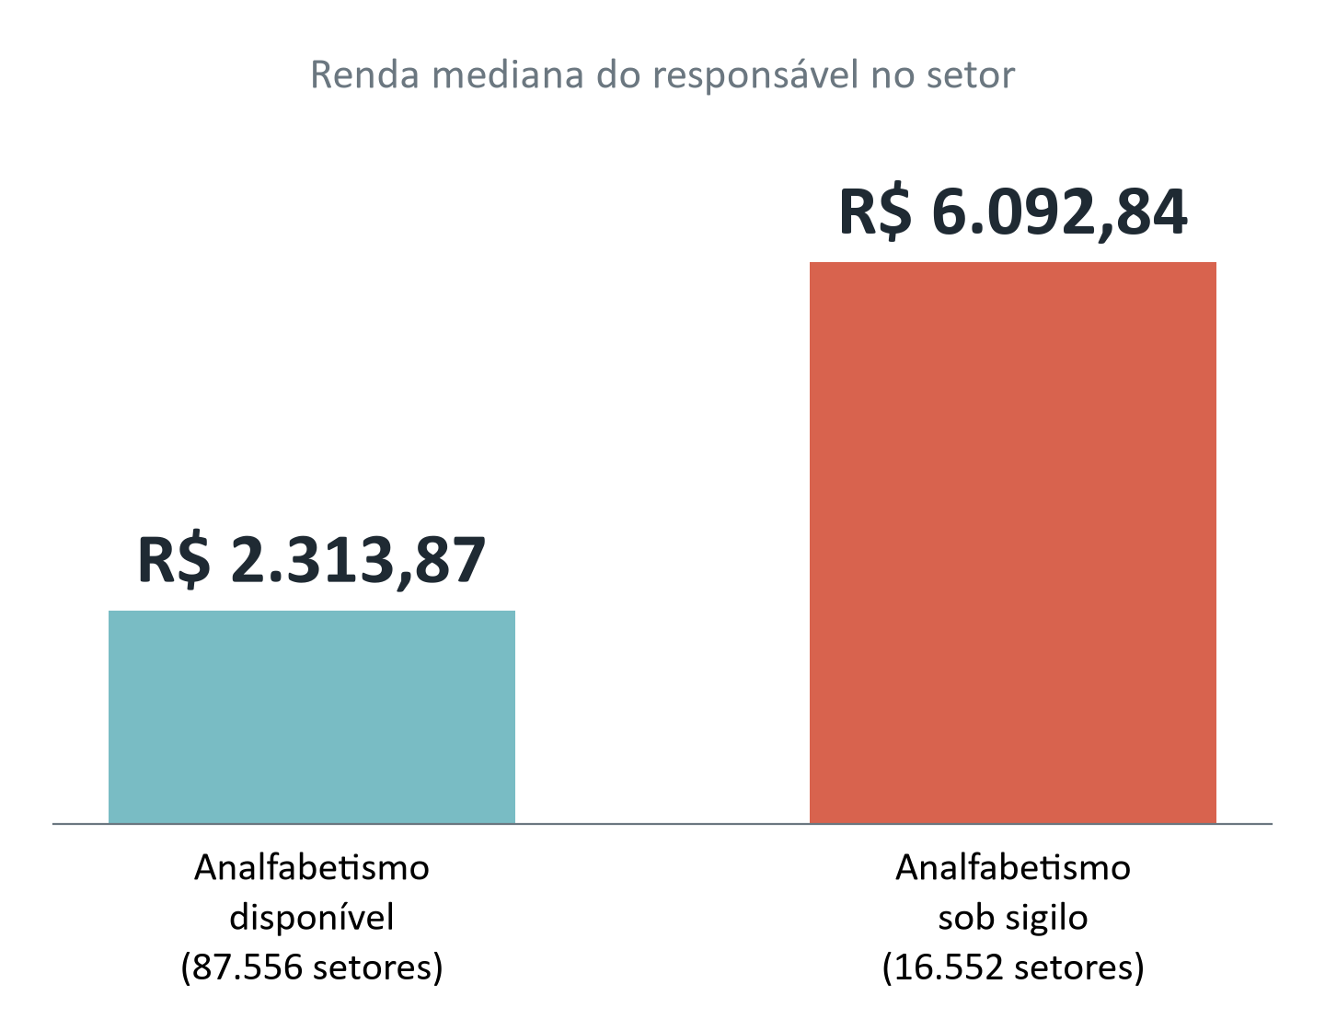
RESULTADOS
O dado que falta também diz alguma coisa
16% dos setores sem o dado de analfabetismo
Sigilo: quando há pouquíssima gente numa categoria, o IBGE esconde o número para ninguém ser identificado.
O que isso muda
Média observada 3,64%; a real fica entre 3,14% e 3,64%.
O efeito é pequeno, mas o sigilo não é aleatório: precisa de tratamento próprio.
Fonte: IBGE, Censo Demográfico 2022 — 104.108 setores urbanos dos 70 municípios do ELSI-Brasil.

Slide 8
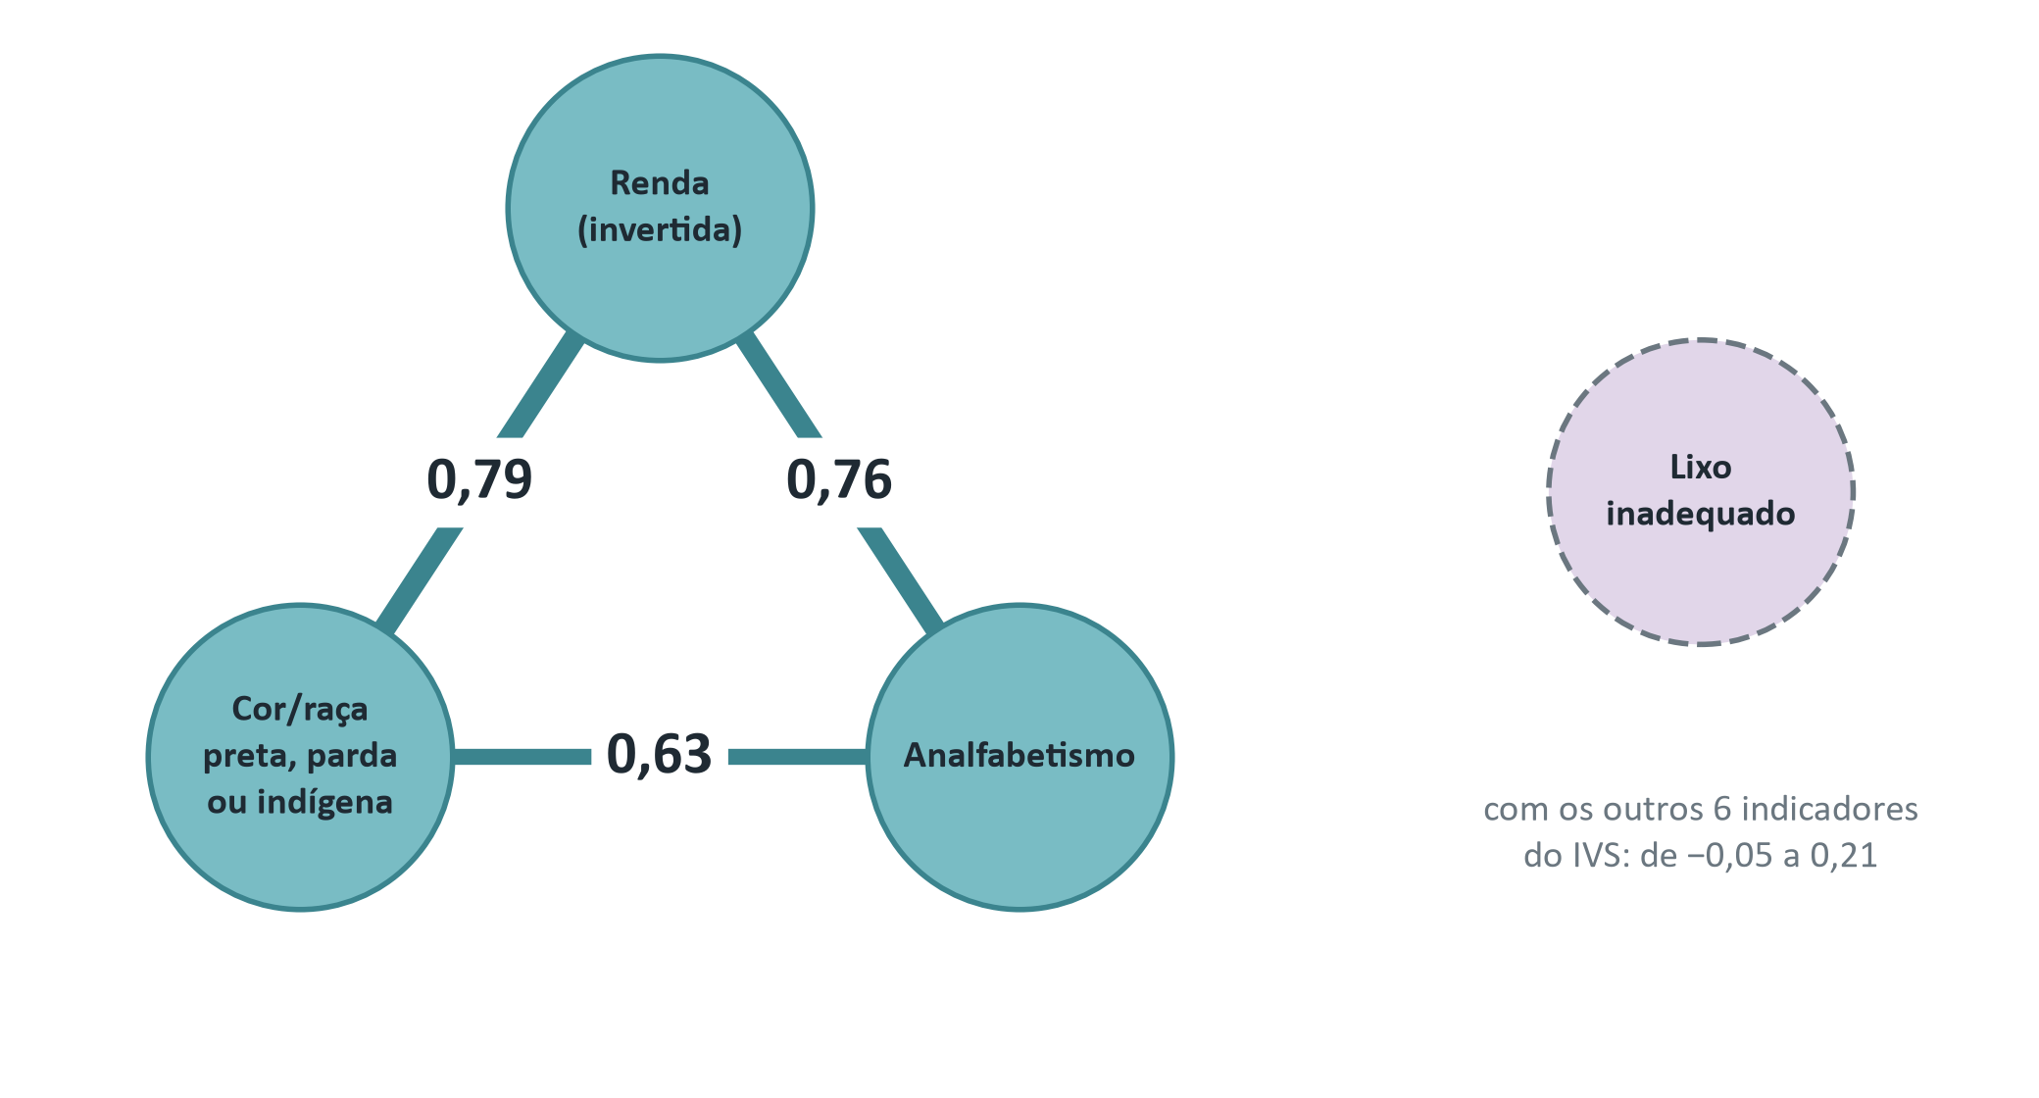
RESULTADOS
Renda, cor/raça e analfabetismo andam juntos; o lixo anda sozinho
Como ler
Correlação: 0 = nenhuma relação; 1 = as duas ordenam os setores do mesmo jeito.
As três medem a posição social do setor.
Hipótese a testar
Seguindo o IVS 2012, o projeto conta a caçamba como destino inadequado (o Censo só registra o destino). Ela pode refletir o jeito de coletar da cidade, não a vulnerabilidade.
Correlação de Spearman nos 75.629 setores com os 12 indicadores completos (Figura 1 do relatório); renda invertida. Fonte: IBGE, Censo 2022.

Slide 9
RESULTADOS
Dentro das cidades, renda mais alta anda junto com mais idosos
50 de 53
municípios em que a proporção de idosos é maior nos setores de renda mais alta
mediana municipal da correlação: −0,46
No conjunto dos setores
idosos × renda invertida
−0,52
crianças × renda invertida
+0,62
mais idosos onde a renda é maior; mais crianças onde é menor
Associação entre áreas, não entre pessoas.
Municípios com pelo menos 30 setores com dados completos (53 dos 70). Spearman; renda invertida.
Fonte: IBGE, Censo Demográfico 2022 — 104.108 setores urbanos dos 70 municípios do ELSI-Brasil.

Slide 10
CONCLUSÕES
Conclusões e próximos passos
Conclusões
1 Montar o IVS com o Censo 2022 exige decisões explícitas sobre zeros, sigilo e valores extremos.
2 O sigilo se concentra nos setores mais ricos e precisa de tratamento próprio.
3 O lixo se comporta à parte e será testado na análise fatorial.
Próximos passos
1 Análise fatorial
2 Pesos das variáveis
3 Faixas de vulnerabilidade
4 Mapas no QGIS
5 Artigo
Fatorial: A CONFIRMAR — frase combinada com a Profa. Amanda
Com dados, cada decisão muda o resultado — por isso cada uma está justificada e registrada.
Limitação: estudo ecológico — dados de áreas, não de pessoas.

Slide 11
Obrigado(a)!

Slide 12
Reserva R1 · Como as variáveis de 2012 foram reconstruídas no Censo 2022
Componente | Censo 2022 | Denominador
Água inadequada | V00112 a V00118 | V00001 (domicílios part. perm. ocupados)
Esgoto inadequado | V00312 a V00316 | V00001
Lixo inadequado (caçamba incluída) | V00398 a V00402 | V00001
Razão de moradores | (V00005 + V00006) | V00001 + V00002 (inclui improvisados)
Analfabetismo 15+ (2012: 5+) | V00901 | V00900 + V00901
Renda do responsável (invertida) | V06004 (média, já calculada pelo IBGE) | —
Preta, parda ou indígena | V01318 + V01320 + V01321 | população total
Sigilo: se o IBGE suprimiu todas as parcelas de um numerador, o indicador fica ausente, nunca zero; parcelas suprimidas em parte entram como zero, o que subestima saneamento e cor/raça (na água, a média real pode ser até 14,9% maior).
Fonte: dicionário de dados dos agregados por setores censitários do Censo 2022 (IBGE); IVS 2012 (SMS-BH, 2013).

Slide 13
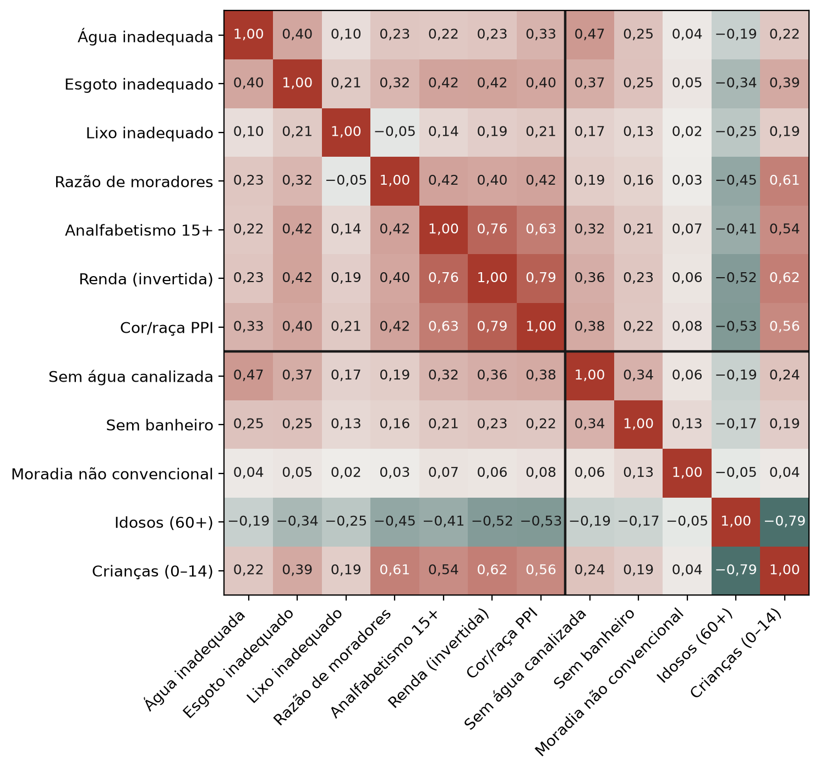
Reserva R2 · Correlação de Spearman entre os 12 indicadores
n = 75.629 setores com os 12 indicadores completos; renda invertida. Figura 1 do relatório parcial.

Slide 14
Reserva R3 · Estatísticas descritivas dos 12 indicadores (Tabela 1)
Indicador | n | Média | Mediana | p75 | Máx | Assim.
Água inadequada | 104.108 | 0,070 | 0,000 | 0,012 | 1,000 | 3,42
Esgoto inadequado | 104.107 | 0,082 | 0,000 | 0,018 | 1,000 | 2,98
Lixo inadequado | 104.108 | 0,116 | 0,000 | 0,059 | 1,000 | 2,38
Razão de moradores | 104.108 | 2,691 | 2,713 | 2,926 | 6,913 | −0,22
Analfabetismo 15+ | 87.556 | 0,036 | 0,027 | 0,050 | 0,725 | 2,34
Renda média (R$) | 104.095 | 4.185,81 | 2.572,39 | 4.835,82 | 140.172,64 | 3,20
Preta, parda ou indígena | 104.106 | 0,527 | 0,572 | 0,704 | 1,000 | −0,39
Sem água canalizada | 104.067 | 0,015 | 0,000 | 0,005 | 1,000 | 8,70
Sem banheiro | 91.912 | 0,002 | 0,000 | 0,000 | 1,000 | 21,31
Moradia não convencional | 104.108 | 0,006 | 0,000 | 0,000 | 1,000 | 13,01
Idosos (60 anos ou mais) | 103.823 | 0,175 | 0,166 | 0,231 | 0,857 | 0,55
Crianças (0 a 14 anos) | 103.850 | 0,173 | 0,172 | 0,210 | 0,488 | 0,11
Proporções de 0 a 1, exceto razão de moradores e renda (R$). n = setores com o dado; ausentes por sigilo do IBGE. Renda sem o setor extremo.

Slide 15
Reserva R4 · Médias por região dos 7 indicadores do IVS
Indicador | Norte (6 mun.) | Nordeste (22 mun.) | Centro-Oeste (7 mun.) | Sudeste (26 mun.) | Sul (9 mun.)
Água inadequada | 0,323 | 0,118 | 0,055 | 0,038 | 0,020
Esgoto inadequado | 0,238 | 0,162 | 0,075 | 0,049 | 0,029
Lixo inadequado | 0,098 | 0,154 | 0,091 | 0,111 | 0,102
Razão de moradores | 3,19 | 2,77 | 2,76 | 2,63 | 2,53
Analfabetismo 15+ | 0,033 | 0,062 | 0,031 | 0,030 | 0,021
Renda média (R$) | 2.881 | 3.008 | 4.945 | 4.488 | 4.842
Preta, parda ou indígena | 0,748 | 0,713 | 0,565 | 0,474 | 0,246
Setores | 5.915 | 19.497 | 9.490 | 61.989 | 7.217
Médias simples entre setores. Os contrastes descrevem os municípios estudados, não as regiões.

Slide 16
Reserva R5 · O setor com renda média de R$ 170.418,06
Belo Horizonte · Senhor dos Passos — setor de favela (FCU Senhor dos Passos)
Renda média do responsável: R$ 170.418,06 — 55,7 vezes a mediana do município (R$ 3.060,31)
518 moradores em 186 domicílios · analfabetismo 7,0% · preta, parda ou indígena 75,3%
O perfil do setor não combina com a renda: tratado como valor incoerente e retirado da análise descritiva. Os demais valores extremos ficaram na base (máximo restante: R$ 140.172,64).
Fonte: IBGE, Censo 2022; rastreamento de extremos de renda (banco_de_dados/eda/renda_outliers_rastreados.csv).

Slide 17
Reserva R6 · Por que 53 municípios, e não 70
Correlação dentro de cada município
Calculada só onde há pelo menos 30 setores com os 12 indicadores completos: 53 dos 70 municípios.
Idosos × renda invertida: negativa em 50 deles; mediana municipal −0,46.
A exclusão dos setores rurais é desigual
No total saem 2,04% dos setores, mas 29 dos 70 municípios perdem mais de 10% e 14 perdem mais da metade.
Municípios pequenos ficam com poucos setores urbanos — isso entra nas limitações.
Fonte: IBGE, Censo 2022; conferência da exclusão rural por município (banco_de_dados/eda/exclusao_rural_conferencia.csv).

Slide 18
Reserva R7 · Análise fatorial
A CONFIRMAR — só entra com autorização da Profa. Amanda.
Se autorizado: incluir aqui os resultados combinados. Se não: tirar este slide e responder na arguição com a frase combinada.

